Slide 1
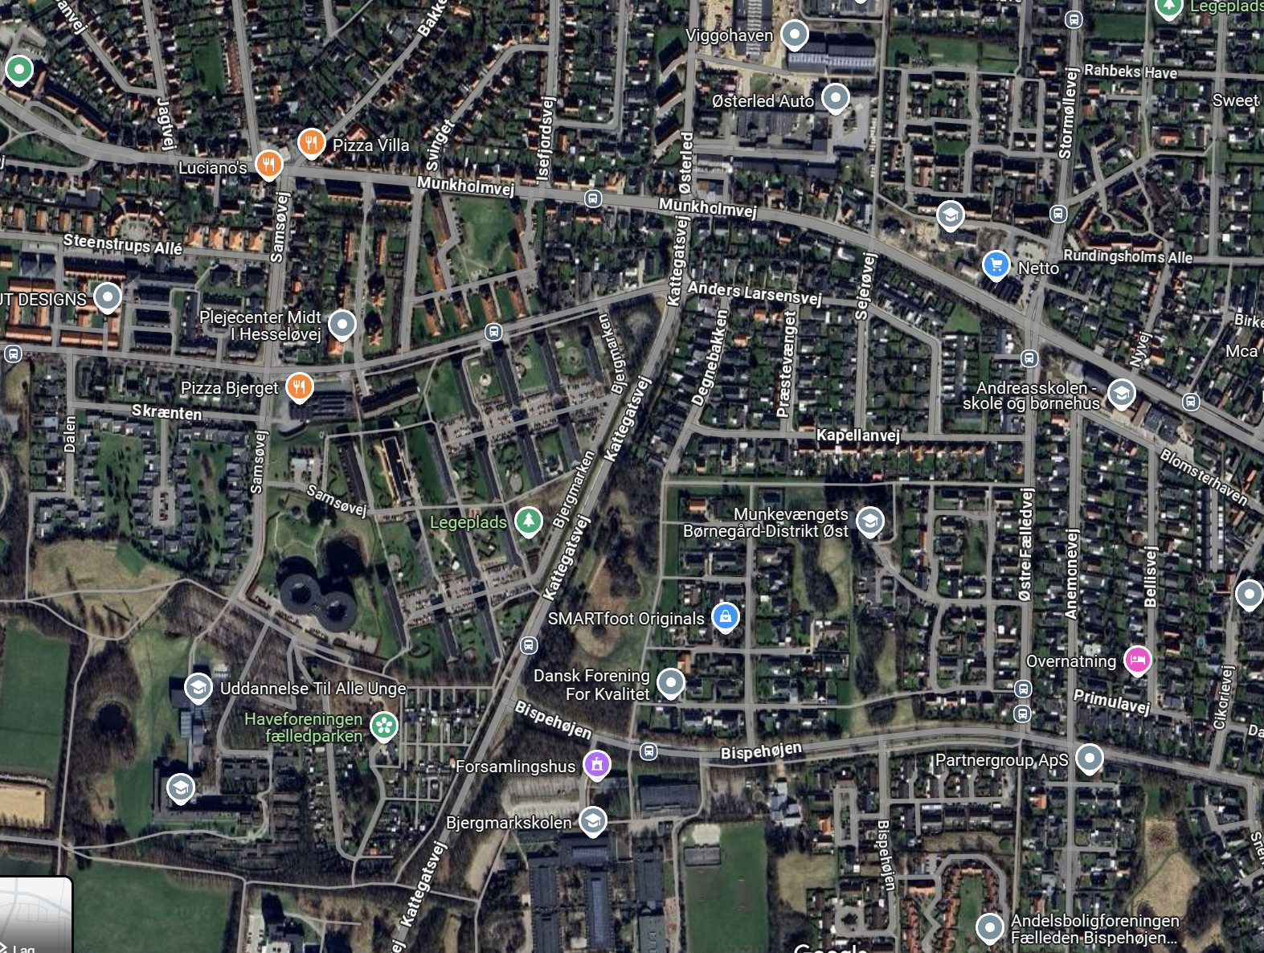
Holbæk eSport’s lokaler på Holbæk Seminarium
Note:
Der må IKKE køres i bil op til hallen. Biler skal parkeres på parkeringspladsen!
Cykler skal placeres i cykelstativer og IKKE foran indgang
Der er ikke adgang til andre lokaler end vores, så gå direkte ind. (Der kan være alarm på!)
Er døren låst?
Ring til Thomas 49401138 (Torsdage)
Ring til Sarah 53695059 (Mandag & Torsdag)
Ring til Lasse 53808079 (Mandag)

Slide 2
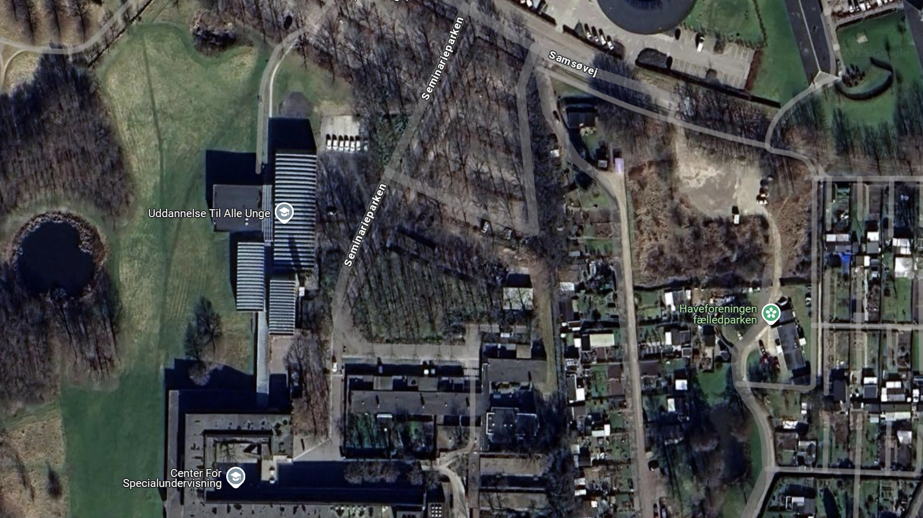
Parkering for biler
Indkørsel til parkering
Cykelparkering(Skal benyttes)
Indgang
Til venstre op af de to trapper
2 Dør på venstre hånd
Ind ad døren og op af trappen, så er du i vores lokale
Er døren låst?
Ring til Thomas på 49401138 (Torsdage)
Ring til Sarah på 53695059 (Mandag & Torsdag)
Ring til Lasse på 53808079 (Mandag)

